Slide 1
GPU 로컬 세팅 가이드라인

Slide 2
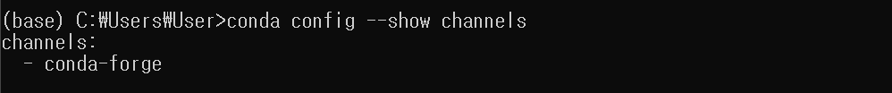
miniconda + conda forge 설정
Miniconda 설치 (https://docs.conda.io/projects/miniconda/en/latest/)
curl https://repo.anaconda.com/miniconda/Miniconda3-latest-Windows-x86_64.exe -o miniconda.exe
start /wait "" miniconda.exe /S
del miniconda.exe
Conda-forge 설정
conda config --add channels conda-forge
conda config --set channel_priority strict
conda config --remove channels defaults
conda config --show channels

Slide 3
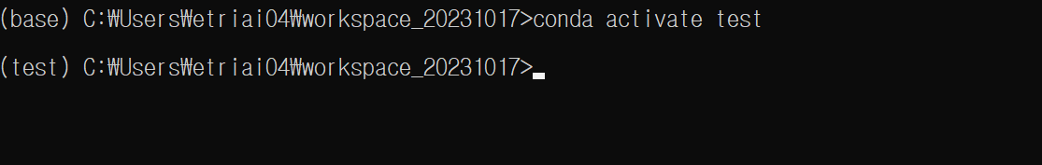
가상환경 설정
가상환경 만들기: conda create –n <가상환경 이름> python=3.7
가상환경 리스트 확인: conda info --envs
가상환경 접속: conda activate <가상환경 이름>

Slide 4
패키지 설치
pip install jupyter notebook
pip install git-clone
pip install numpy
pip install pandas
pip install matplotlib
pip install opencv-python
pip install scikit-learn
pip install wget
pip install scikit-image
pip install tqdm
conda install pydot
conda install pydotplus
conda install graphviz
pip install tensorflow-gpu==2.3

Slide 5
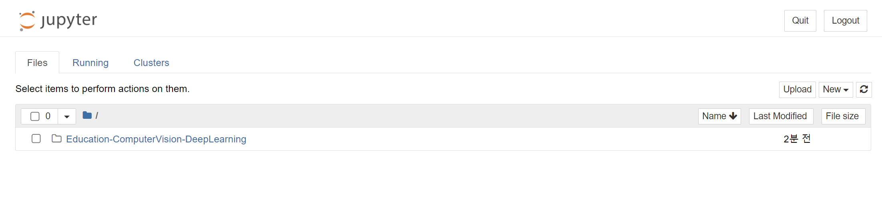
기타 설정 및 주피터 노트북 접속
커널 설정: python –m ipykernel install –user –name <가상환경 이름> --display-name “<표시 이름>"
git clone: git-clone https://github.com/younggon2/Education-ComputerVision-DeepLearning.git
주피터 노트북 접속: juypter notebook

Slide 6
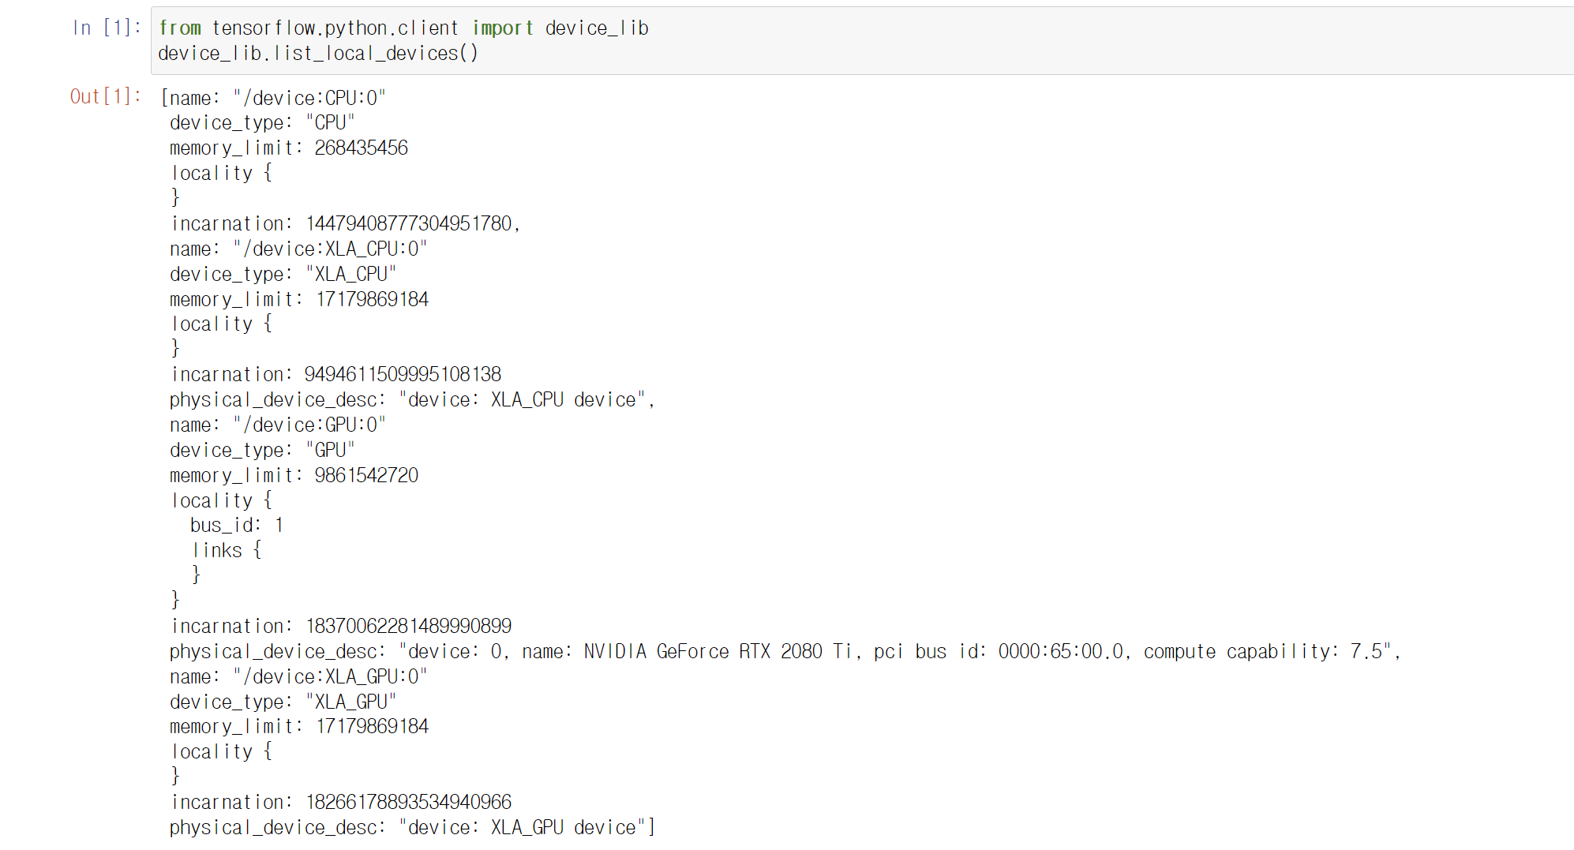
GPU 사용 확인
from tensorflow.python.client import device_lib
device_lib.list_local_devices()

Slide 7
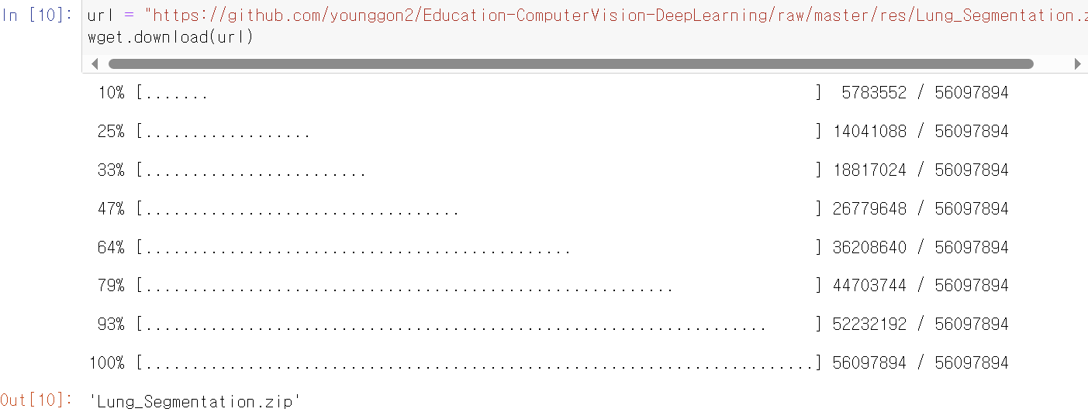
Wget 설치
pip install wget
!wget으로 설치가 안 될 경우 아래 방식으로 진행
import wget
url = "https://github.com/younggon2/Education-ComputerVision-DeepLearning/raw/master/res/Lung_Segmentation.zip"
wget.download(url)

